Slide 1
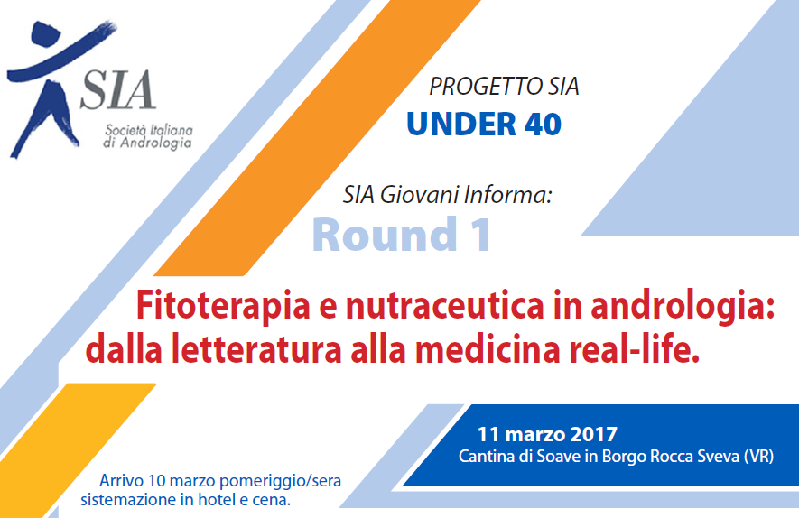




Prostatite Cronica e Dolore Pelvico Cronico: ruolo dell’estratto di polline.
Tommaso Cai, MD
Department of Urology
Santa Chiara Regional Hospital, Trento, Italy

Slide 2
Prostatite e CP/CPPS: di cosa parlare con urologi/andrologi?
Prostatite ed infiltrato infiammatorio: partiamo dalla definizione.
Infiltrato infiammatorio: caratteristiche istologiche e storia naturale.
Calcificazioni e prostatite: ruolo dei biofilm batterici.
Risvolti clinici: quando, come cercare e trattare la flogosi prostatica.
Ruolo dell’estratto di polline

Slide 3
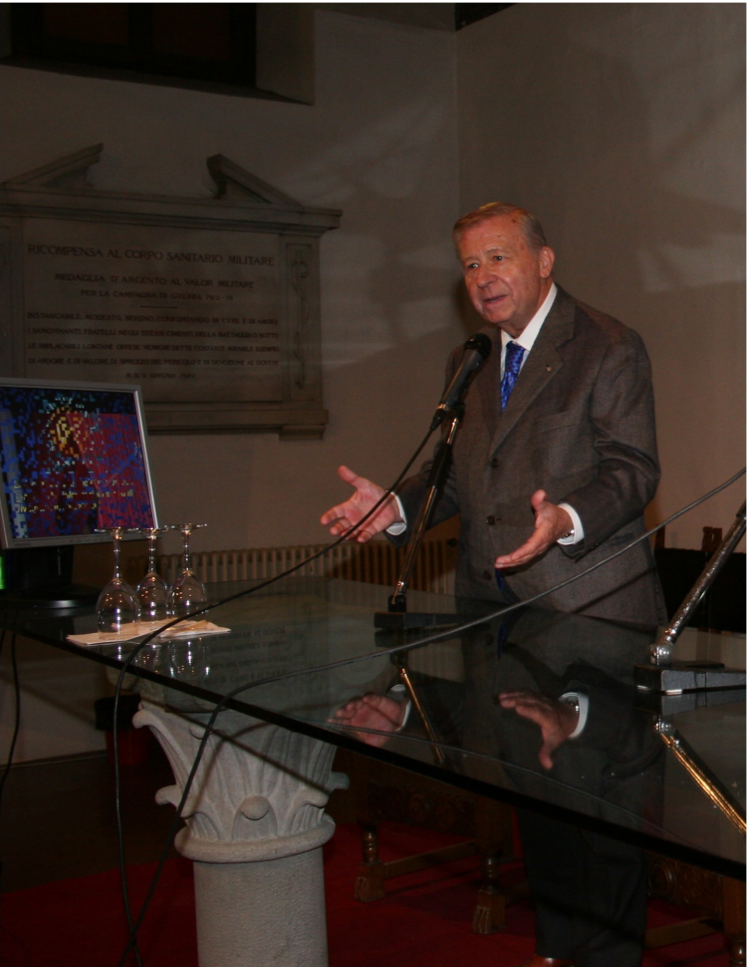
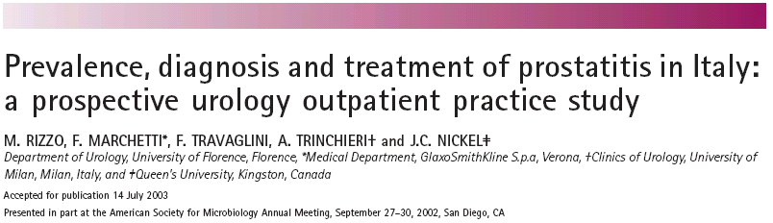
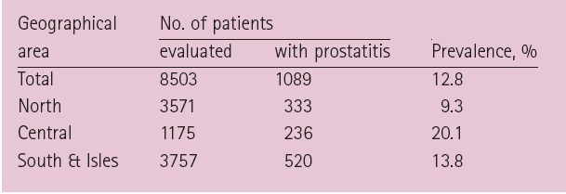
Survey in 70 centri
urologici italiani, nel 2003

Slide 4
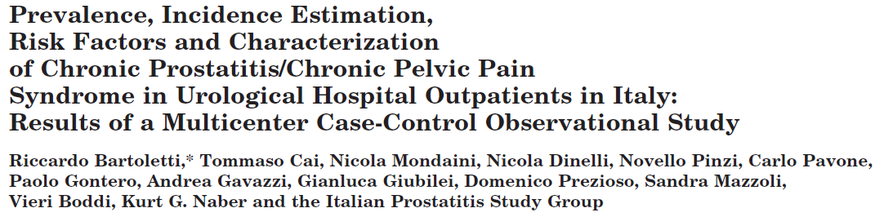
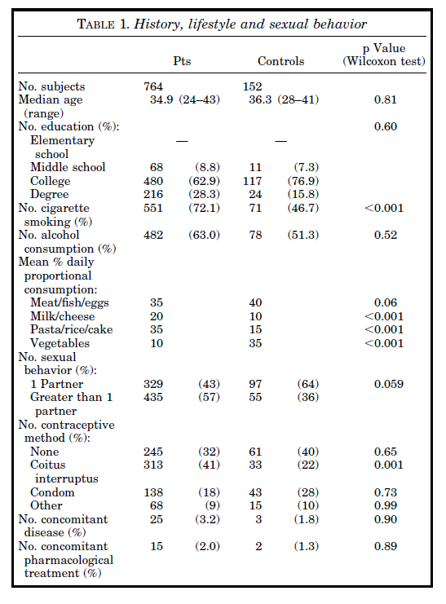

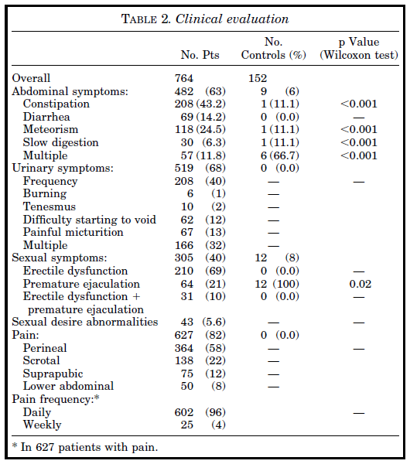
Notes:
4
4
4

Slide 5
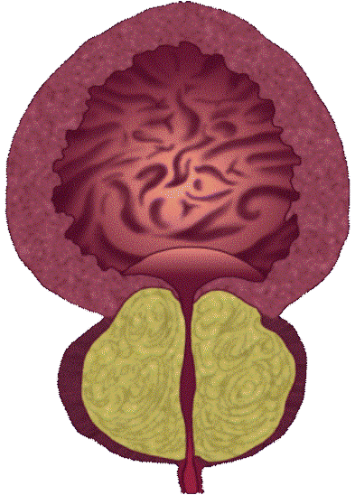
Role of prostatic inflammation
T-lymphocytes
Macrophages
B-lymphocytes
Perpetuate chronic
Immune-response
Cytokines
(IL-2; IFN-γ; TGF-β)
IL-6
IL-8
IL-17
Fibromuscolar
Growth
Autocrine
Paracrine
loop
BPE/BOO
De Nunzio C. et al. Eur Urol 2011; 60: 106-117

Slide 6
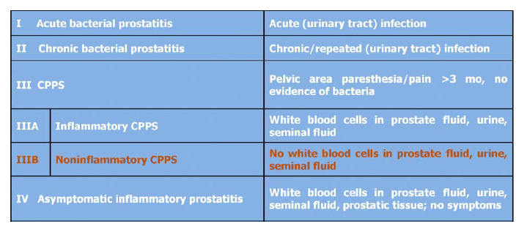
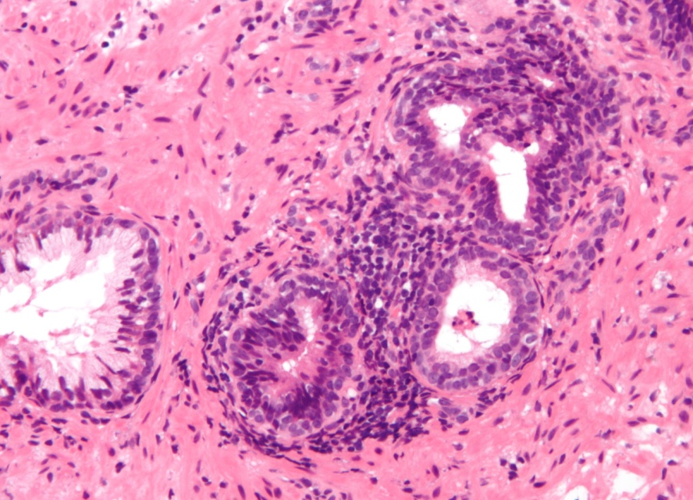

Prostatite ed infiltrato infiammatorio:
partiamo dalla definizione

Slide 7
For the pathologist, `prostatitis' is defined as inflammatory cells within the prostatic parenchyma. The pathologist based the diagnosis on the cell type that comprised the infiltrate, i.e. neutrophilic, mononuclear (including lymphocytes, plasma cells and macrophages), eosinophilic or granulomatous prostatitis.
In contrast, the urologist defined `prostatitis' as a clinical syndrome characterized by genitourinary discomfort or pain.

Slide 8
Ad ogni classe corrisponde un particolare tipo di infiltrato infiammatorio.
Le caratteristiche istologiche possono avere risvolti clinici importanti su:
  storia naturale della patologia
  pianificazione delle strategie terapeutiche
  rischio di sviluppo di patologie diverse da “prostatite”

Slide 9
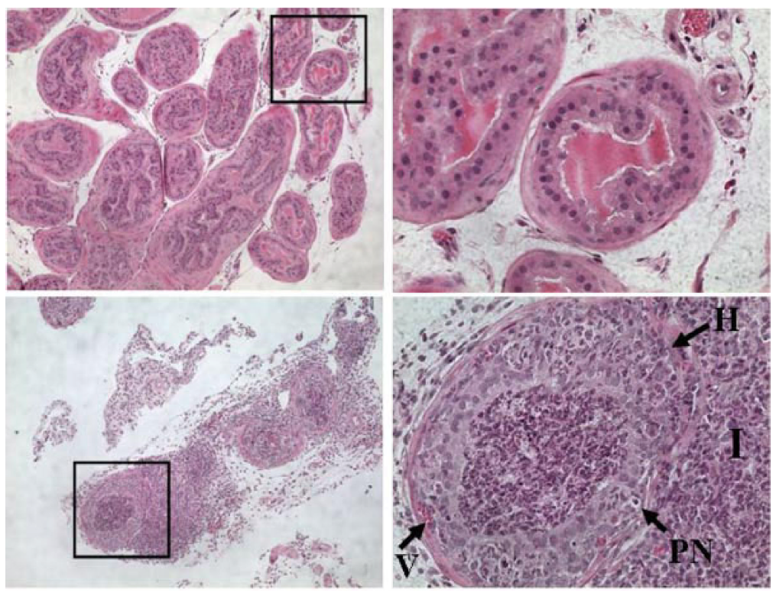
Infiltrato infiammatorio:
NIH – Cat. I : UTI prostatite acuta batterica
(H) Indicates hyperplasia;
(V) indicates vascular damage;
(I) indicates inflammatory infiltrate; and (PN) indicates a pyknotic nucleus. The central lumen is filled with necrotic epithelium and inflammatory infiltrate.

Slide 10
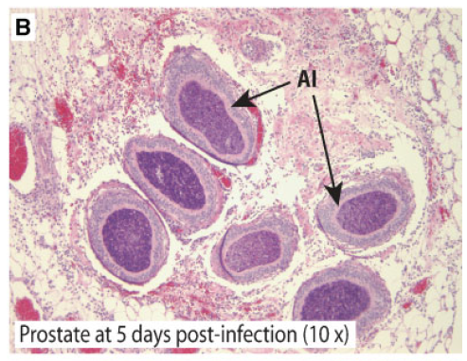
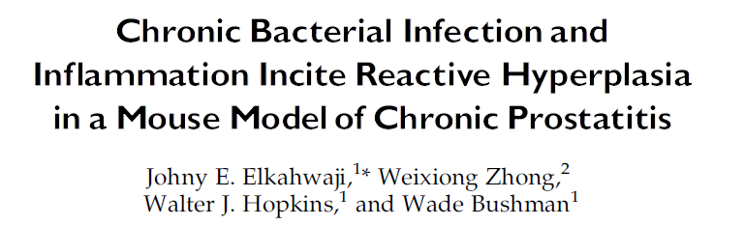

Infiltrato infiammatorio:
NIH – Cat. II: prostatite cronica batterica
Acute inflammation evident 5 days after inoculationwith E. coli1, 677 characterizedby interstitial edema, acute inflammatory cell infiltrate,
and shedding of epithelial cells into the ductal lumen.

Slide 11
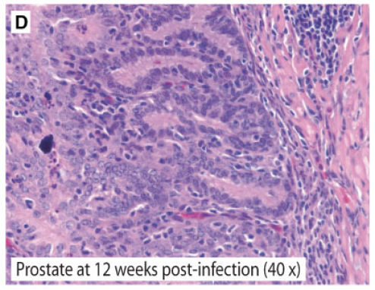
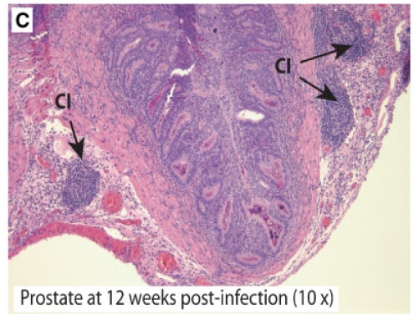
Infiltrato infiammatorio:
NIH – Cat. II: prostatite cronica batterica
Chronic inflammation evident in the coagulating gland 12weeks after bacterial inoculation showing dense lymphocytic infiltrates (CI) and the early dysplastic changes inductal architecture.

Slide 12
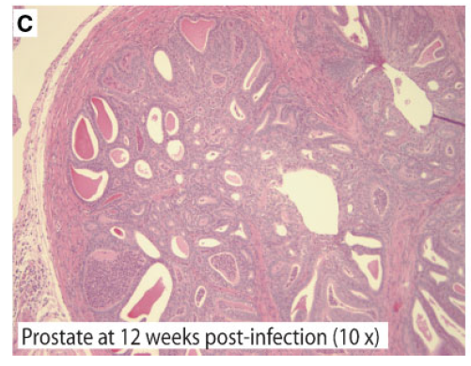
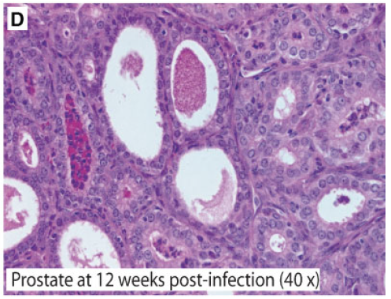
Infiltrato infiammatorio:
NIH – Cat. II: prostatite cronica batterica
Pronounced architectura lchanges in the coagulating glandand dysplasia associated with severe chronic inflammation12weeks after bacterial inoculation.

Slide 13
Notes:
13

Slide 14
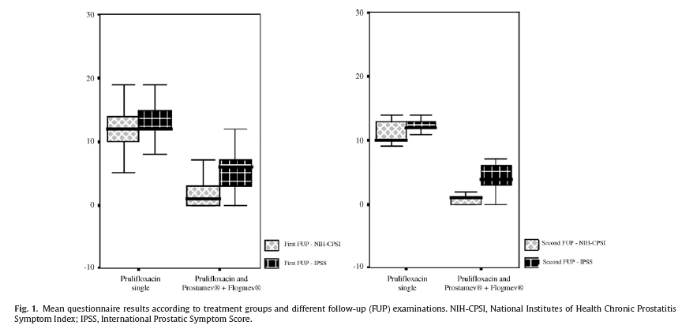
Notes:
14

Slide 15

Solo filosofia o….
utilità clinica?
Notes:
15

Slide 16
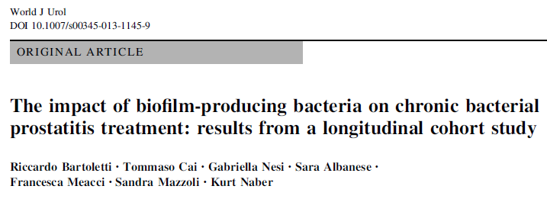
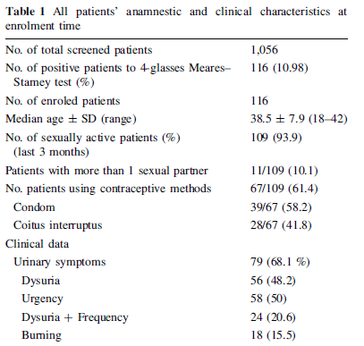
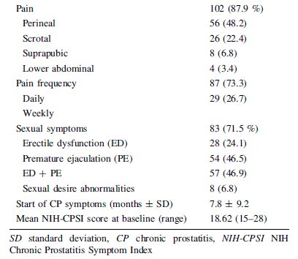
Notes:
16

Slide 17
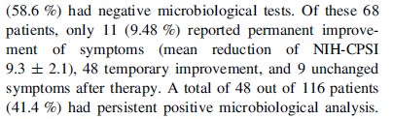
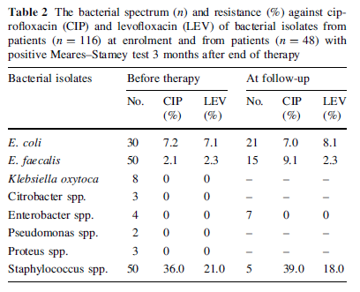
Notes:
17

Slide 18
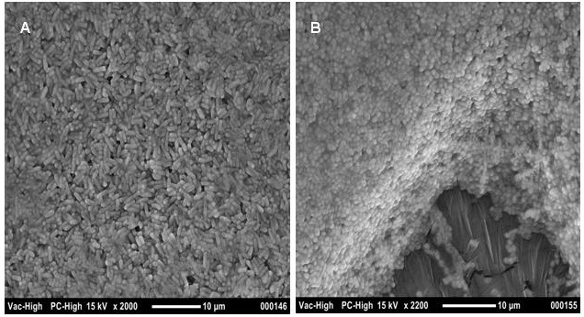
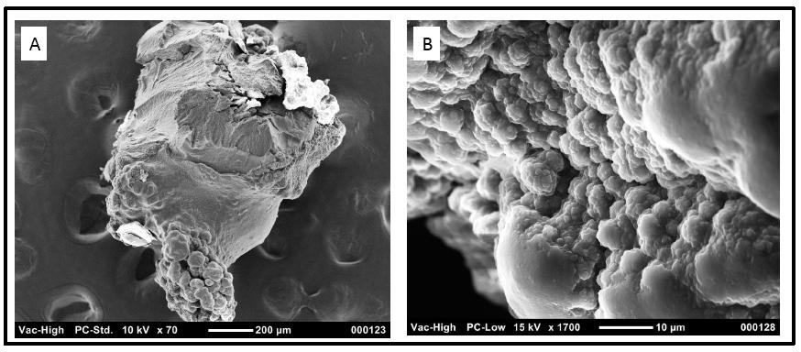
Notes:
18

Slide 19
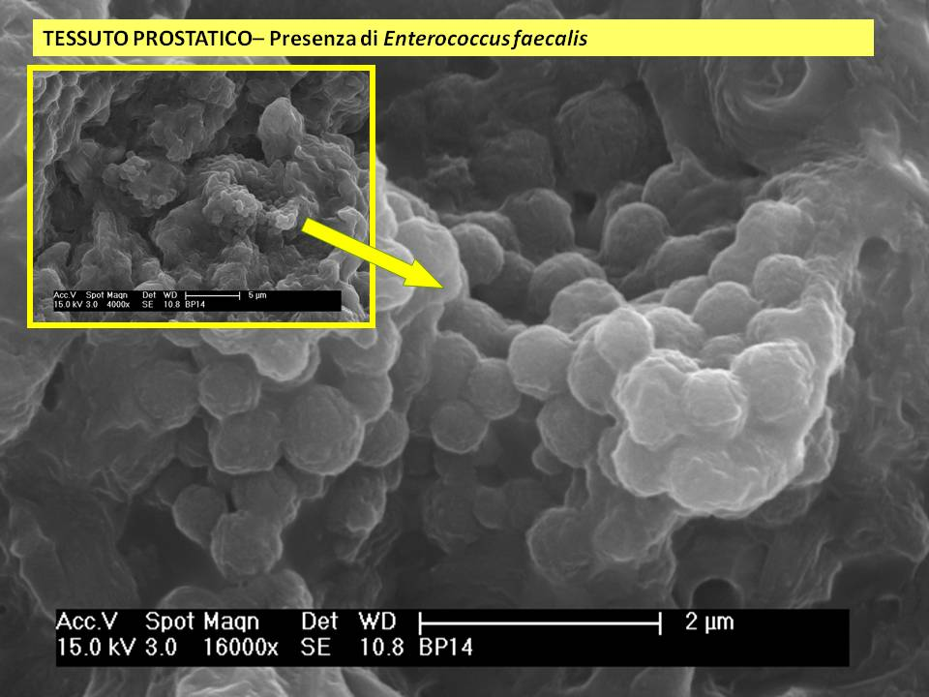

Slide 20
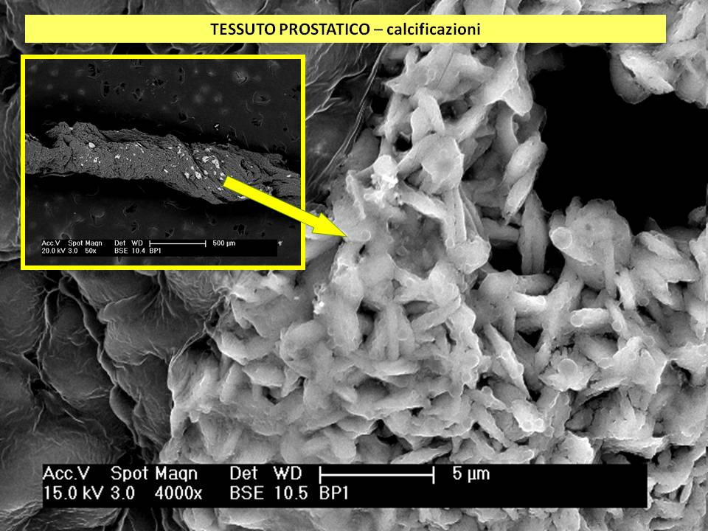

Slide 21
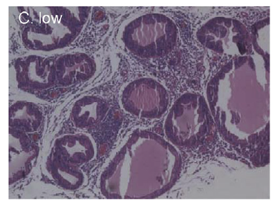
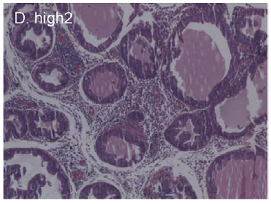
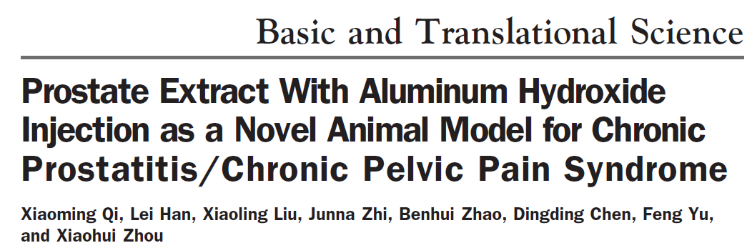
Infiltrato infiammatorio:
NIH – Cat. III: CP/CPPS

Slide 22
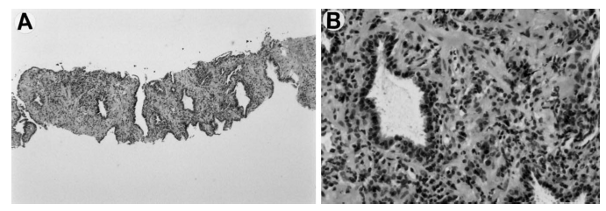
Infiltrato infiammatorio:
NIH – Cat. III: CP/CPPS
A, moderate multifocal periglandular inflammation (10 to 200 inflammatory cells per 1 mm. field) in biopsy of patient with chronic prostatitis/chronic pelvic pain syndrome. H & E, reduced from 340. B, higher magnification illustrates inflammatory cells surrounding gland but not extending into epithelium. Pattern is characteristic of periglandular inflammation. H & E, reduced from 3200.

Slide 23
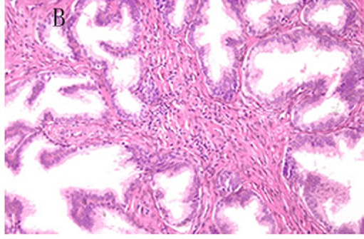
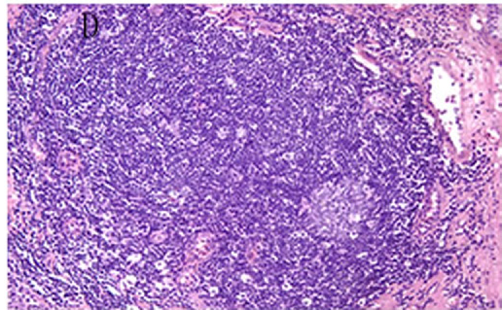
Infiltrato infiammatorio:
NIH – Cat. IV: CP/CPPS
Periglandular inflammatory infiltration (inflammatory infiltrates lie within prostatic stroma, are centered on ducts/glands, and approach ducts/glands. (B) grade 1 (individual inflammatory cells, most of which are separated by distinct intervening spaces. (D) grade 3 (confluent sheets of inflammatory cells with tissue destruction or nodule/follicle formation

Slide 24
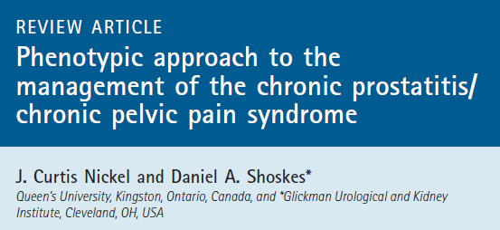
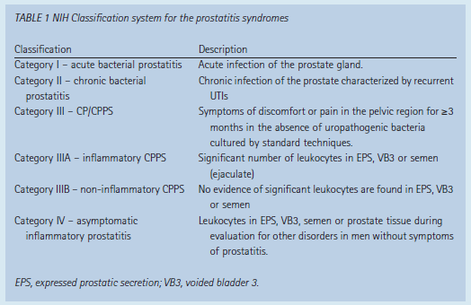

Slide 25
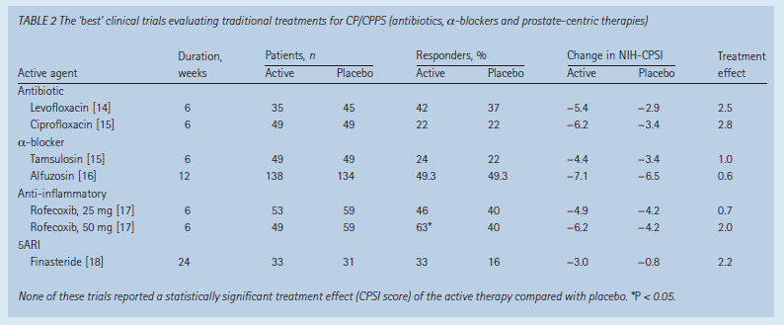
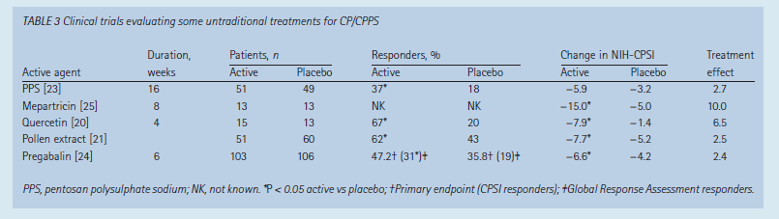

Slide 26
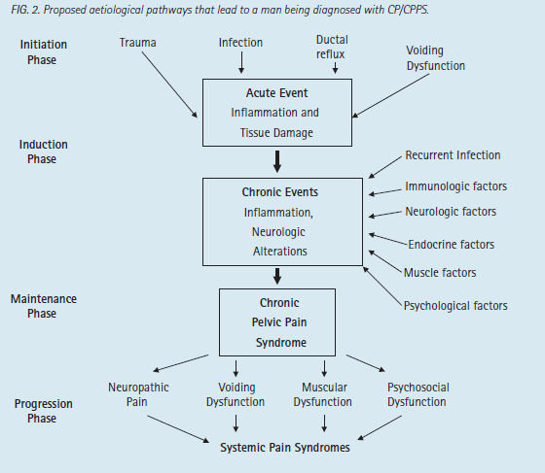

Slide 27
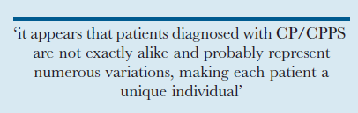

Slide 28
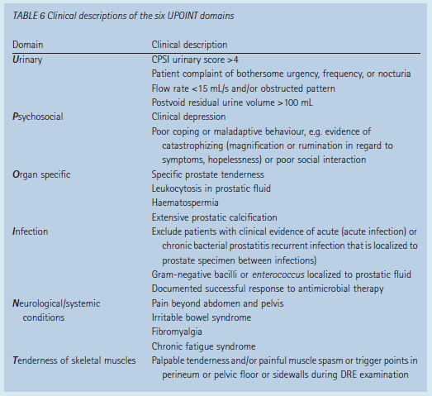

Slide 29
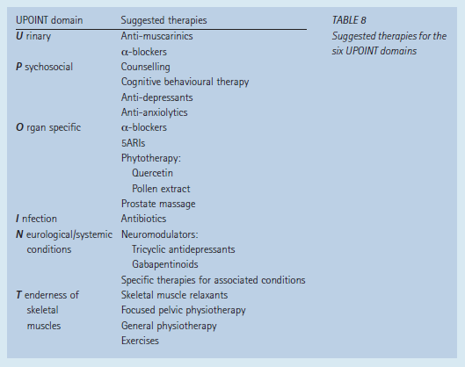

Slide 30
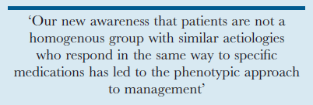

Slide 31
Nutraceutica o fitoterapia?
Nutraceutica: Un nutraceutico è un “alimento-farmaco” ovvero un alimento che associa componenti nutrizionali selezionati per caratteristiche, quali l'alta digeribilità e l'ipoallergenicità, alle proprietà curative di principi attivi naturali. Stephen DeFelice, 1989
Fitoterapia: …è, in senso generale, quella pratica che prevede l'utilizzo di piante o estratti di piante per la cura delle malattie o per il mantenimento del benessere psicofisico.
Henri Leclerc (1870-1955)

Slide 32
Perché ne parliamo oggi?
Marketing:
“La crescita dell’uso medicinale delle piante è stata, negli ultimi 10 anni rilevante arrivando ad un valore, in Europa, di circa 6,6 miliardi di euro.
In Italia il giro d’affari è arrivato a 900 milioni di euro, con il 25% dei medici di famiglia e il 20% dei pazienti che utilizzano le medicine complementari tratte da erbe medicinali, prescritte dai medici o scelte senza consulto medico”.

Slide 33


Slide 34
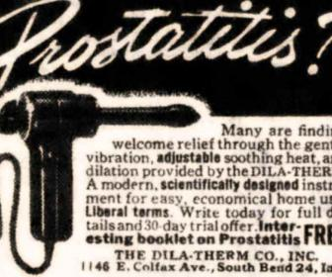
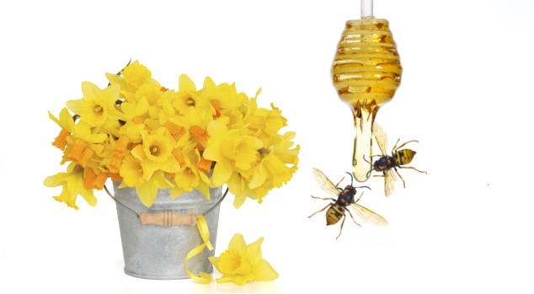

Slide 35
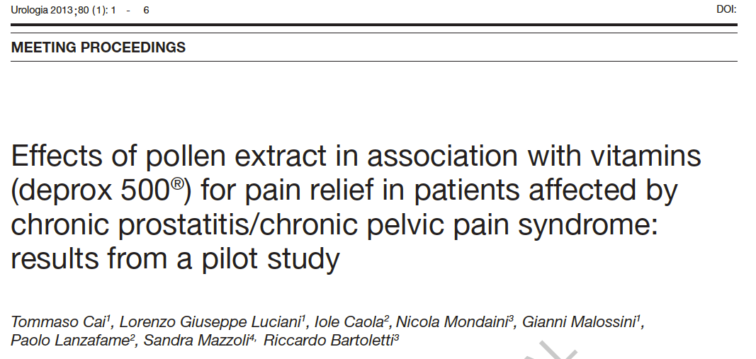
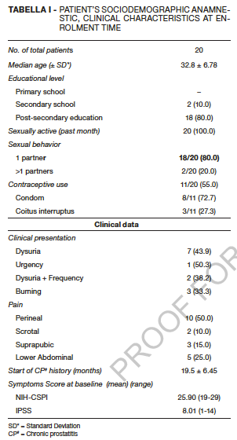
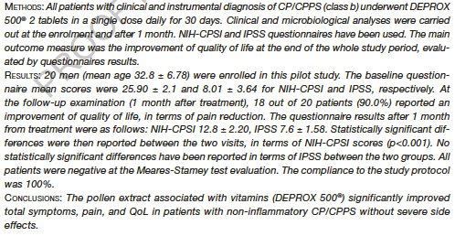

Slide 36
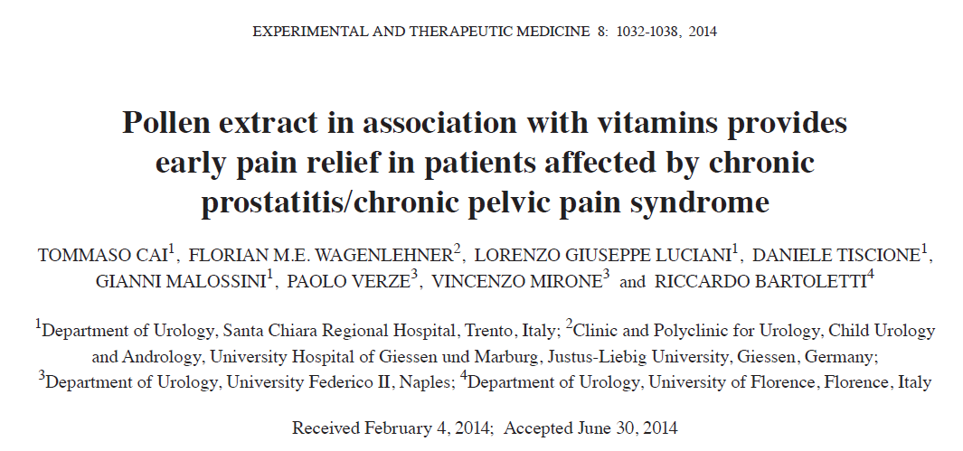
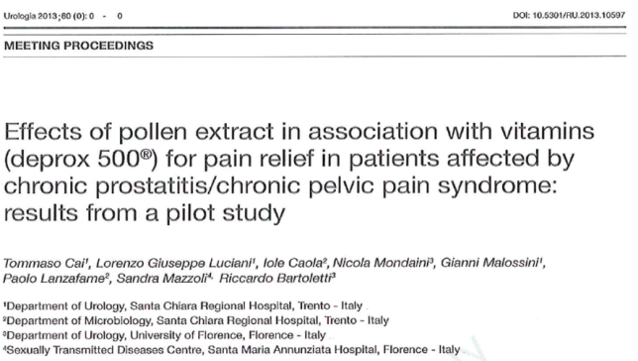
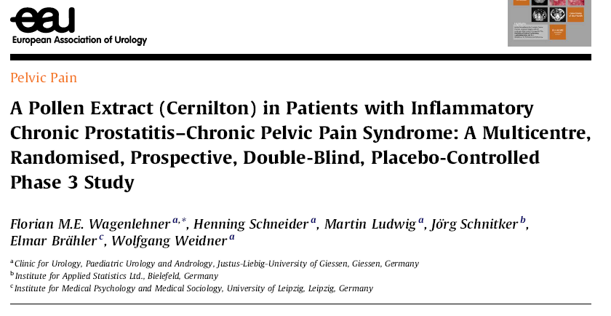

Slide 37




Slide 38

...la letteratura cosa dice?
Cai T. et al., BMC Urology, 2017

Slide 39


Slide 40


Slide 41



Slide 42


Slide 43
Clinical implications
It is well know that there is no standard treatment of CP/CPPS up to date.
Among all drugs and therapeutic approach suggested and used, phytotherapeutic agents are widely used in every day clinical practice with variable success.
However, their use has only rarely been evaluated in suitable clinical trials. On the other hand, pollen extract has been evaluated sufficiently in preclinical and clinical studies^{10,13,15}. Here, we reported encouraging results, in terms of variation in NIH-CPSI and QoL scores, in patients treated with pollen extracts. The use of pollen extract seems safe and well tolerate by the patients and, for this reason, the compliance to the treatment is high. A long-term treatment for at least 3 months is necessary for obtaining clinically significant results.

Slide 44



Slide 45
Questioni ancora aperte…
spesso si tratta di vari componenti assemblati, dove non sempre è possibile evidenziare un principio attivo
le sostanze possono essere legate ad impurità (sostanze inattive, contaminanti tossici)
le piante sono soggette a variazioni naturali, per cui una stessa pianta a seconda della zona geografica o delle diverse condizioni di raccolta, essicazione, lavorazione o immagazzinamento possono influenzare la qualità e la composizione chimica del materiale raccolto

Slide 46


Curve
DOSE-RISPOSTA
Fig. A – Modello di una curva dose – risposta di un estratto vegetale la cui azione è imputabile ad un solo principio attivo.
Fig. B – Modello di una curva dose – risposta di un fitocomplesso, al quale corrisponde lo spazio 2 che deriva dall’azione di varie sostanze. I singoli effetti possono essere indipendenti, sinergici o antagonisti.

Slide 47

effetti collaterali
richiesta dei pazienti
vuoti terapeutici
prevenzione
fiducia nella medicina complemetare

Slide 48


Slide 49

KEEP CALM
AND USE DEPROX 500
Notes:
49

Slide 50




Grazie per l’attenzione
Notes:
50
50
50
50

